Slide 1
I gruppi sociali nel
Rapporto Istat 2017
Andrea Brandolini
Banca d’Italia, Dipartimento Economica e statistica
Istat, Roma, 14 luglio 2017

Slide 2
I gruppi sociali Istat
Motivazione ⇨ Spiegare le “disuguaglianze”
È dunque proprio a partire dal rinnovato interesse per le diseguaglianze che si ritiene opportuno allargare lo sguardo ai gruppi sociali ...: l’appartenenza a un determinato gruppo può infatti considerarsi a tutti gli effetti una caratteristica familiare, dal momento che tutti i componenti di una stessa famiglia partecipano allo stesso sistema di risorse, condividendole, e occupando quindi la medesima posizione all’interno dello spazio sociale.
Metodo ⇨ Far parlare i dati
… non definire a priori l’esito della classificazione tramite alcune caratteristiche
… tecnica non parametrica a segmentazione gerarchica … che ha agito in termini di associazione tra le variabili … suddividendo le famiglie in funzione del loro benessere economico

Slide 3
Stratificazione sociale
Alle origini della “economia politica”
Ricardo, Principles of Political Economy and Taxation (1821):
the principal problem in political economy is to determine the laws that regulate the distribution of “the produce of the earth among . . . the proprietor of the land, the owner of the stock of capital necessary for its cultivation, and the laborers by whose industry it is cultivated
Fin dall’inizio, lo snodo è intersezione tra reddito, proprietà e posizione nel lavoro
Tre ordini di considerazioni:
  Metodo
  Funziona?
  Cosa manca?

Slide 4
Metodo

Slide 5
Reddito vs. occupazione
Economisti “moderni”: classificazione in base al reddito, poi si studia il resto
Banerjee and Duflo (2008): classe media definita da spesa pro capite giornaliera compresa tra 2 e 10 dollari
Nothing seems more middle class than the fact of having a steady well-paying job. While there are any petty entrepreneurs among the middle class, most of them do not seem to be capitalists in waiting. … If the middle class matters for growth, it is probably not because of its entrepreneurial spirit

Slide 6
Soglie di reddito prefissate
Fonte: F.H.G. Ferreira, J. Messina, J. Rigolini, L.-F. López-Calva, M. A. Lugo, R. Vakis,
Economic Mobility and the Rise of the Latin American Middle Class, World Bank, 2013.

Slide 7
Quota di popolazione delle classi di reddito basse, medie e alte, 1985 e 2004 (%)
Fonte: A. B. Atkinson, A. Brandolini, “On the Identification of the Middle Class”,
in Income Inequality: Economic Disparities and the Middle Class in Affluent Countries,
a cura di J. C. Gornick, M. Jäntti, Stanford University Press, 2013 (LIS database).

Slide 8
Reddito vs. occupazione
Sociologi: partire dalla posizione degli individui sul lavoro
  “Marxisti”: meccanismi di dominio e sfruttamento, in cui la posizione economica assegna ad alcuni il potere sulla vita e l’attività di altri (Wright)
  “Weberiani”: accesso alle ed esclusione dalle opportunità economiche (Erikson-Goldthorpe)
  …

Slide 9
Quota di popolazione della “classe media”: occupazione vs. reddito, 2004 (%)
Fonte: A. B. Atkinson, A. Brandolini, “On the Identification of the Middle Class”,
in Income Inequality: Economic Disparities and the Middle Class in Affluent Countries,
a cura di J. C. Gornick, M. Jäntti, Stanford University Press, 2013 (LIS database).

Slide 10
Reddito vs. occupazione
Istat (e statistici?): come si colloca(no)?
  Soluzione più vicina a quella degli economisti: reddito variabile cardine
  Ma enfasi su metodologia data driven: rischi e opportunità
    Rischio 1: mancanza di fondamento teorico, quindi potenziale difficoltà interpretativa (ma scelte “a priori” entrano nella scelta della sequenza gerarchica …)
    Rischio 2: dipendenza dai dati disponibili, quindi potenziale mancanza di robustezza (variabilità nel tempo, sensitività a variabili di classificazione nuove)
    Opportunità: svelare fenomeni che un approccio guidato dalla teoria può avere difficoltà a cogliere

Slide 11
Funziona?

Slide 12
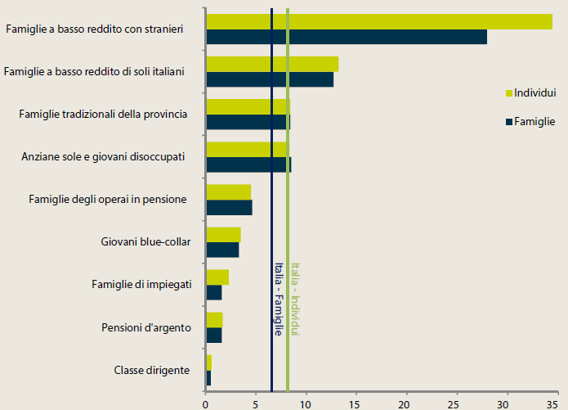
Povertà assoluta, 2015 (%)
Fonte: Rapporto Istat 2017.

Slide 13
Povertà assoluta, 2015 (%)
Basso reddito
Medio reddito
Bene-stanti
Fonte: Rapporto Istat 2017.

Slide 14
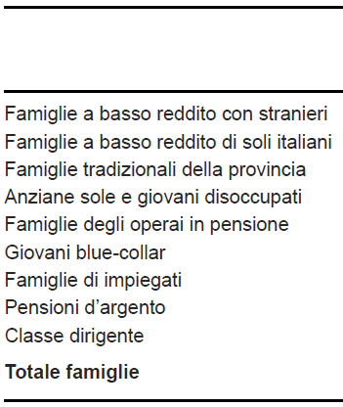
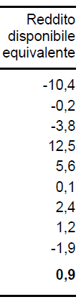
Classi medie non hanno sofferto di più nella crisi dell’ultimo decennio!
Variazione 2008-15 (%)
Fonte: Rapporto Istat 2017.

Slide 15
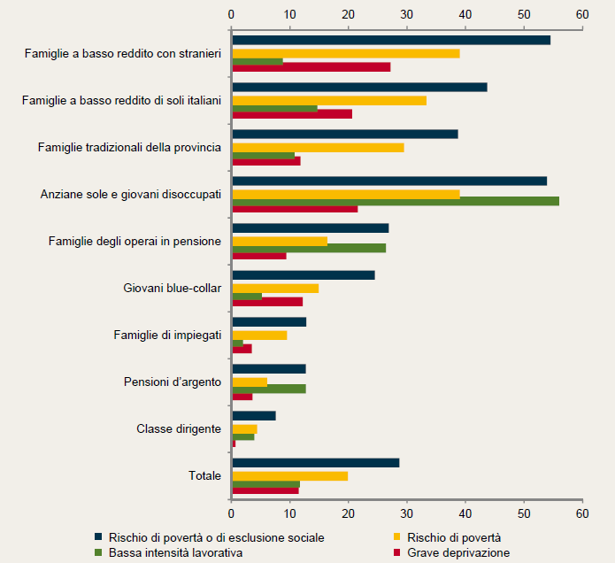
Rischio povertà o esclusione sociale, 2015 (%)
Basso reddito
Medio reddito
Bene-stanti
Fonte: Rapporto Istat 2017.

Slide 16
Approccio Istat
Cittadinanza
Territorio
Per scelta, nella definizione operativa non è stata inserita la ripartizione geografica di residenza: nei test preliminari effettuati, l’inserimento di questa tra le variabili esplicative riproponeva come discriminante il consueto divario tra Centro-nord e Mezzogiorno, producendo una configurazione in cui questa distinzione appariva prevalente su ogni altra differenziazione.
Capitale sociale?
Età
Ciclo di vita?

Slide 17
Cosa manca?

Slide 18
Risparmio e indebitamento
Swedish Census of Population, 1810
  In order to determine the various statuses of society of households, those who could be called rich are those who have a surplus of about 500 rix-dollars in excess of their annual expenditure; the moderately rich are those who have less, also those who for their sustenance do not need to incur debts; the poor are those who manage not without difficulty: they also include property owners who are in debt in excess of their assets; the destitute are those who have to be sustained by gifts and contributions from others.
  Citato da Soltow (1989)

Slide 19
Vulnerabilità
  Defining feature of middle-class status is a certain degree of economic stability and resilience to shocks
  Lower-bound: probability of 10% of falling into poverty over 5-year interval is maximum level of insecurity borne by a middle class household
  In countries with right data available, estimate income levels associated with that level of insecurity → US$10 per capita per day (PPP)

Slide 20
Quota di popolazione della classe di reddito media e attività finanziarie, 2002 (%)
Fonte: A. B. Atkinson, A. Brandolini, “On the Identification of the Middle Class”,
in Income Inequality: Economic Disparities and the Middle Class in Affluent Countries,
a cura di J. C. Gornick, M. Jäntti, Stanford University Press, 2013 (LWS database).

Slide 21
Conclusioni

Slide 22
Per concludere
Metodo
Non esiste una “variabile latente” che dobbiamo svelare nei dati: la “classe sociale” è un costrutto teorico che serve a spiegare comportamenti e destini individuali
Funziona?
Cosa manca?
Vulnerabilità e ricchezza

Slide 23
Grazie per l’attenzione!

Slide 24
Incidenza della povertà relativa e status lavorativo familiare, 2000 e 2010 (%)
Incidenza media nel 2000 e nel 2010
Fonte: stime su dati Banca d’Italia, Ibfi. Ponderazione per individuo e scala di equivalenza dell’OCSE modificata. Gli impieghi atipici includono le posizioni a termine e interinali, i rapporti di collaborazione coordinata e continuativa e le occupazioni a tempo parziale dipendenti e indipendenti (meno di 18 ore lavorate settimanali). Gli impieghi tradizionali sono i rimanenti. Le varie forme di impiego sono aggregate, per le persone con più occupazioni e per le famiglie, sulla base delle ore lavorate.

